Slide 1
Ngrok用slackの送受信プログラムの起動手順

Slide 2
トークンの用意
Slack用トークンをconfig/token.jsonを用意
Slackなどで共有予定
中身は下記の通り
{
“token_bot”: “slackボット用トークン",
"token_user": “Slackメッセージ送受信用トークン“,
”channel“: “slackチャンネルID“
}

Slide 3


送信プログラム
$ python3 slackSend.py
実行するとチャンネルngrok_total00に下記のコメントが投稿される
$ python3 slackSend.py ABCDEF
実行するとチャンネルngrok_total00に下記のコメントが投稿される
上記のようにコマンドライン引数によってslackに投稿されるメッセージを変更できる

Slide 4
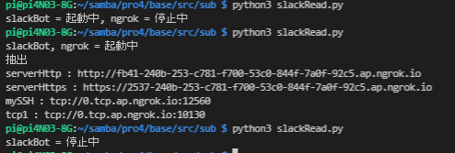
受信プログラム
$ python3 slackRead.py
実行するとチャンネル「ngrok_total00」に投稿されたngrokとslackbotに関する記述から、ngrokとslackbotの状態を判別する。
表示例は下記

